Slide 1

Online Optical Probes for Quality Control and Safety Assessment of Olive and Other Edible Oils
G. Stavropoulos
Demokritos, November 2013

Slide 2
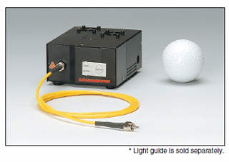
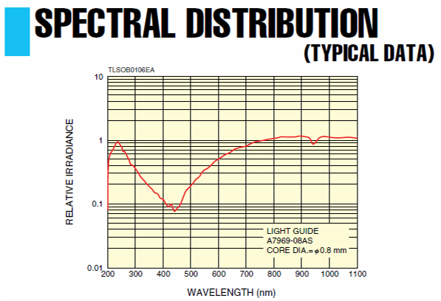
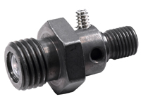
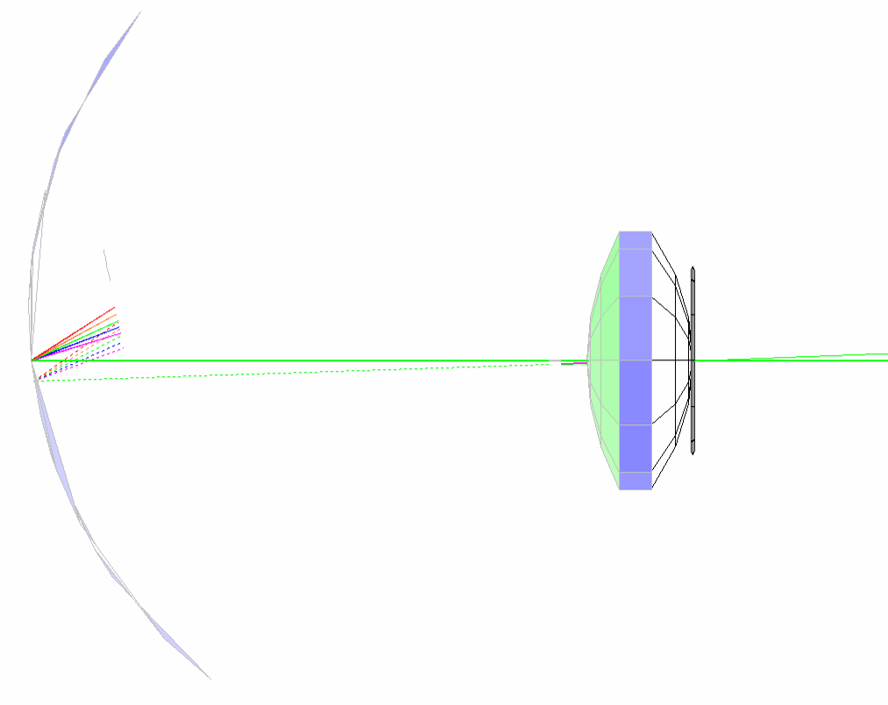
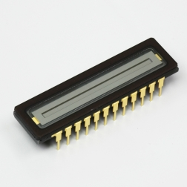
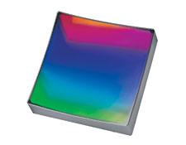
Light Source
Optical fibres
Sample
Spectrophotometer
Collimating Optics
Light Sensor
Grating

Slide 3
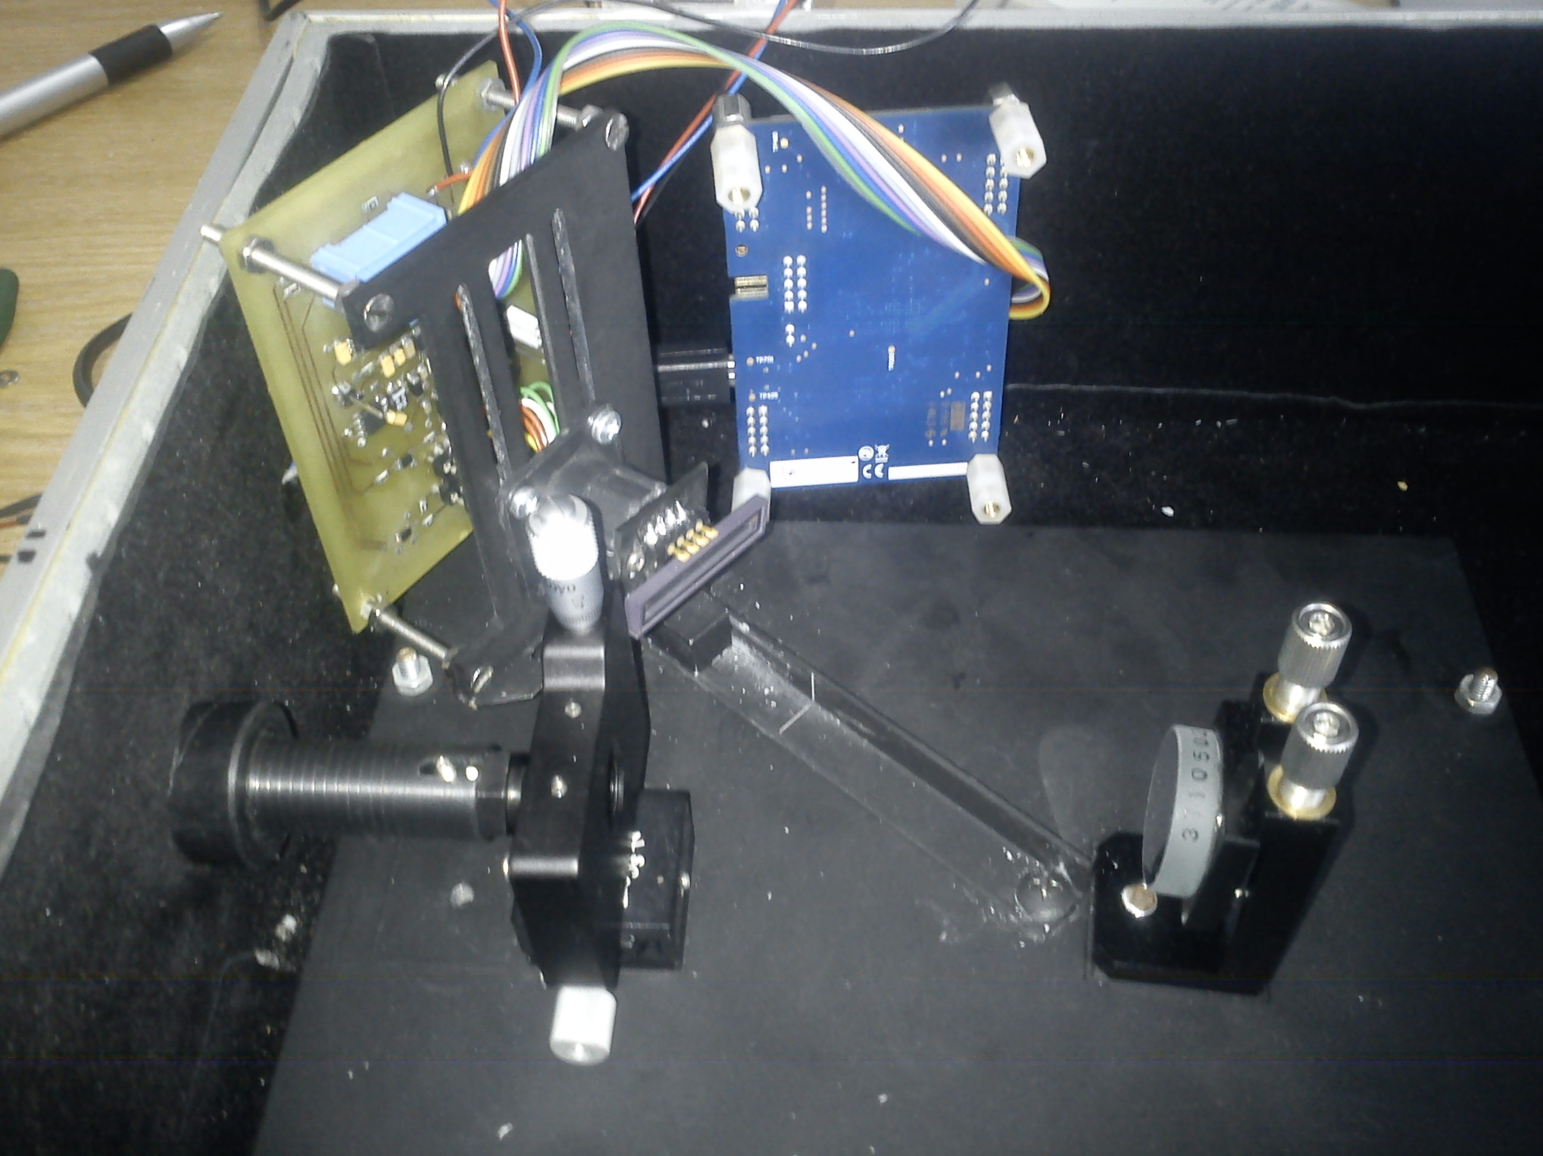
SPECTROPHOTOMETER PROTOTYPE
Readout electronics
Linear CMOS sensor
(1024 pixels)
Incoming light optical fibre
Diffraction grating
Adjustable slit

Slide 4
SIGNAL PROCESSING
A/D CONVERTER
SENSOR
MODULE
SPI BUS
CONTROL BUS
MICROPROCESOR UNIT
USB, Wi-Fi BLUETOOTH BUS
USER INTERFACE

Slide 5
IN HOUSE CMOS MODULE
After designing the CMOS board a set of tests took place for the linearity and dark RMS noise of the sensor-board module.
We used a modified wooden box to place the module and another case for the logarithmic filter and the single axis translation stage.
Modified cases where developed by G.Kiskiras
and D.Vakondios
Measurements where analyzed with a Linux software developed by D.Lenis

Slide 6
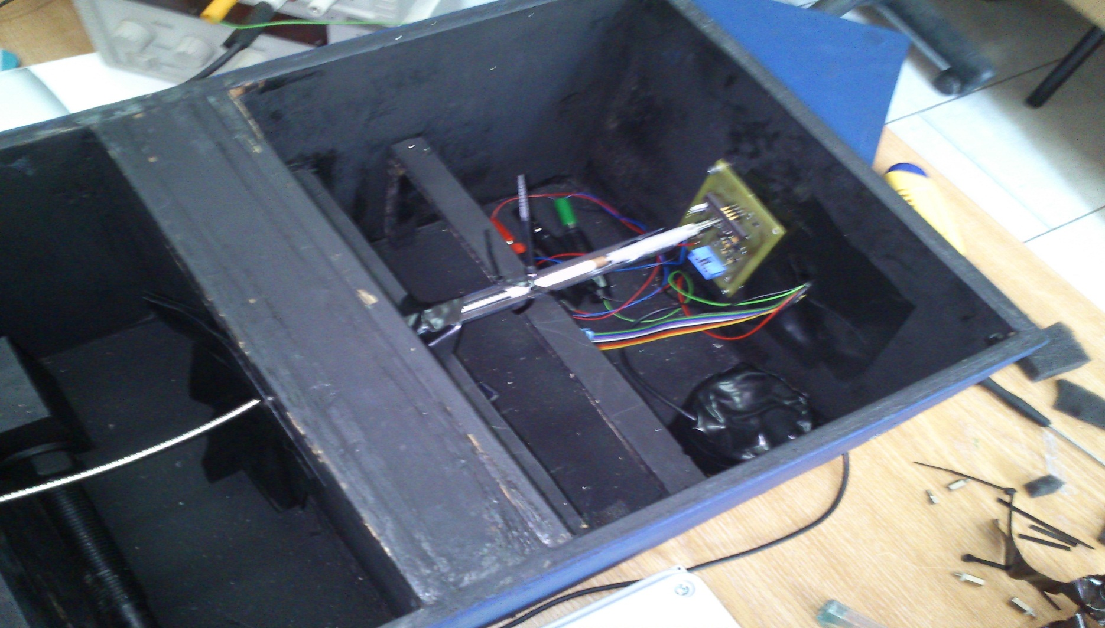
TEST CONDITIONS
CMOS BOARD
OPTIC FIBER

Slide 7
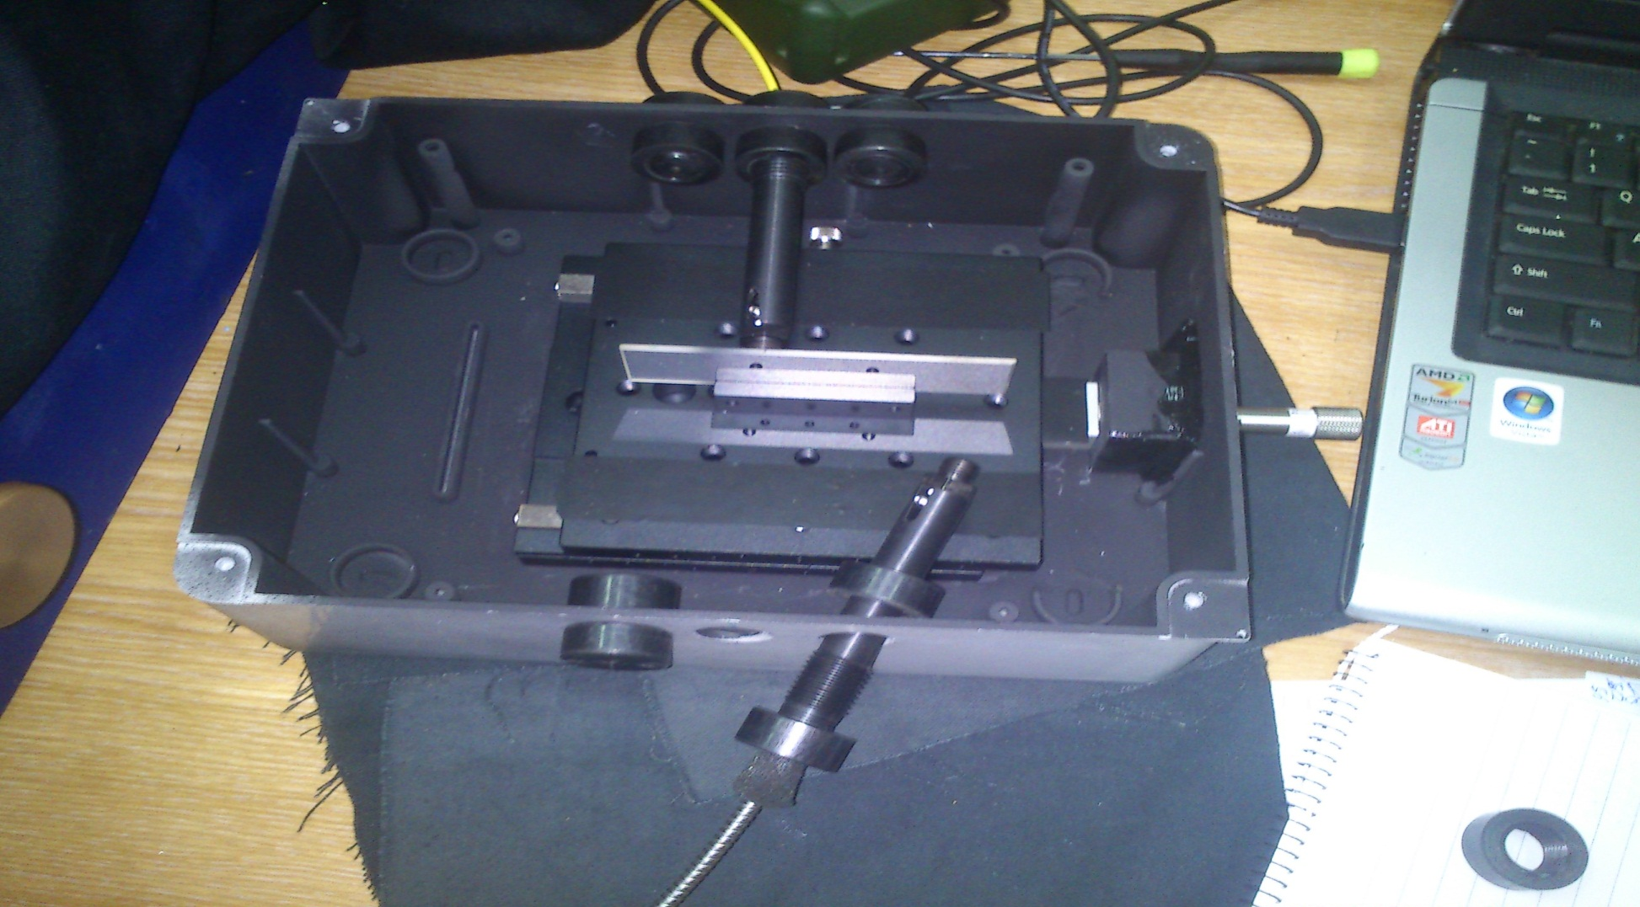
TEST CONDITIONS
TURN SCREW
Logarithmic filter

Slide 8
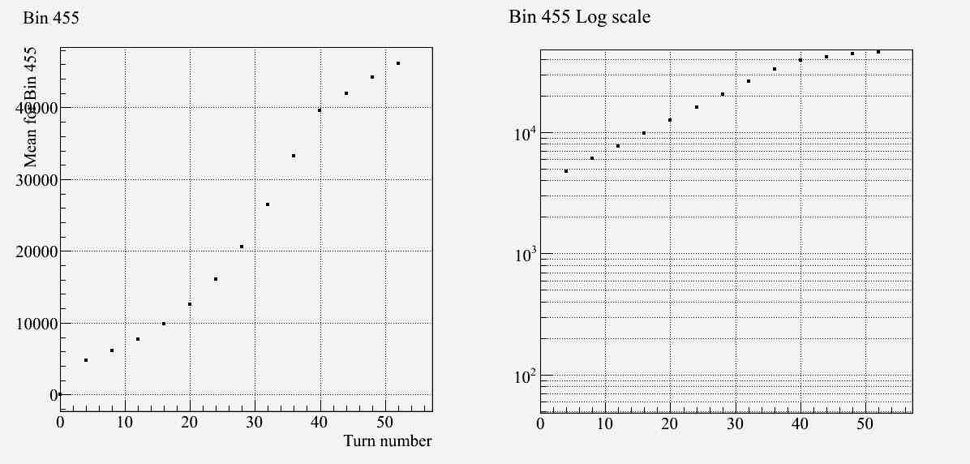

Slide 9
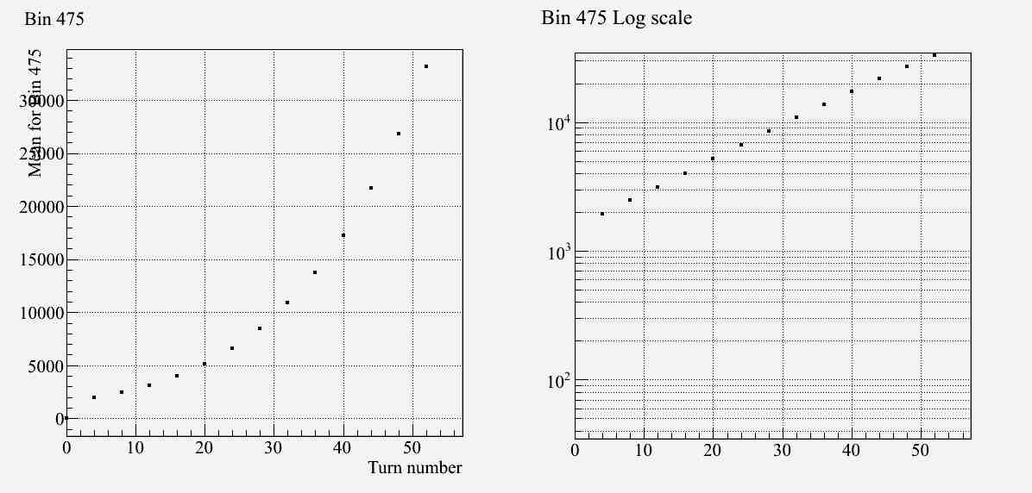

Slide 10
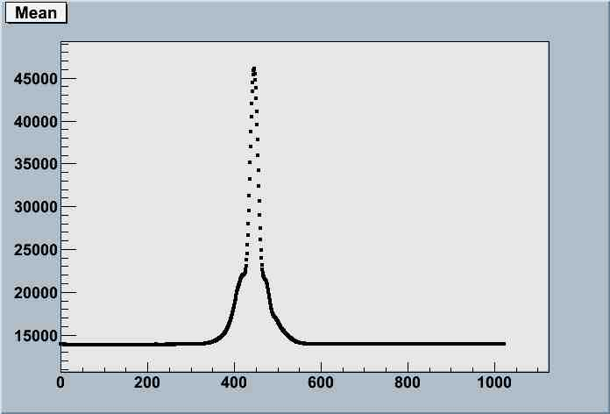
CMOS PHOTO OF INCOMING LIGHT FROM FIBER

Slide 11
DARK RMS
29 counts=1,5 mV

Slide 12
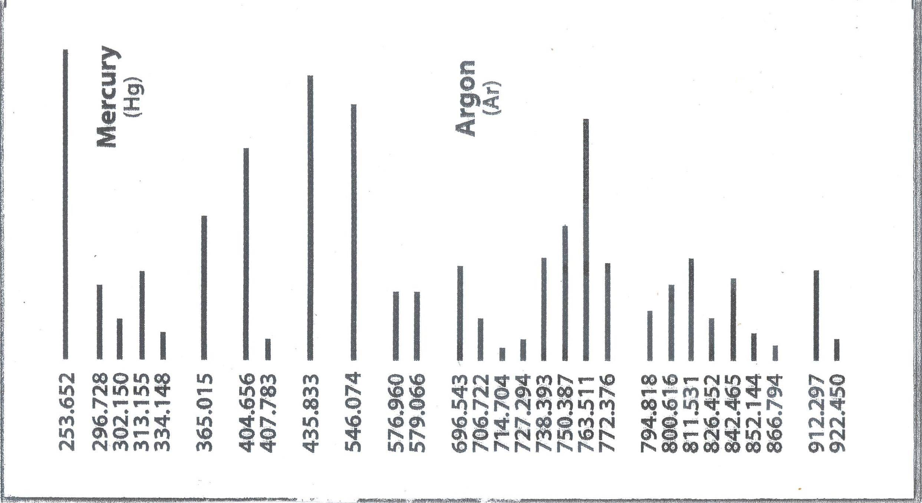
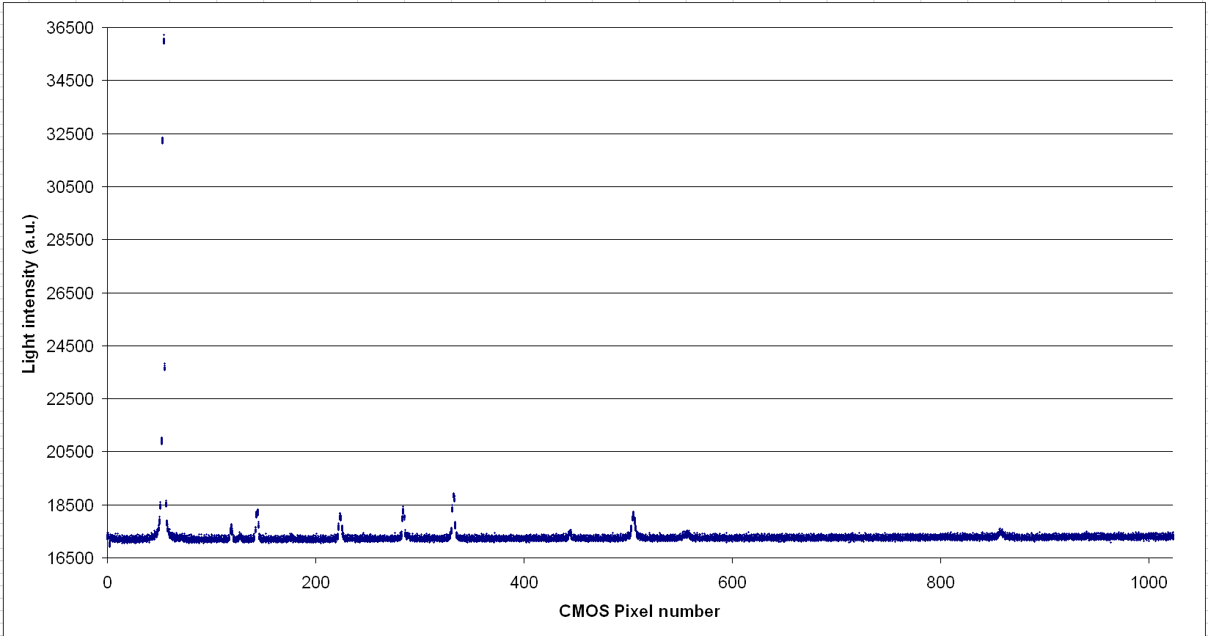
Example measurement set (32 measurements) using calibration source
Light source output
Wavelength (nm)►
CMOS output
2nd order diffraction of 253nm line

Slide 13
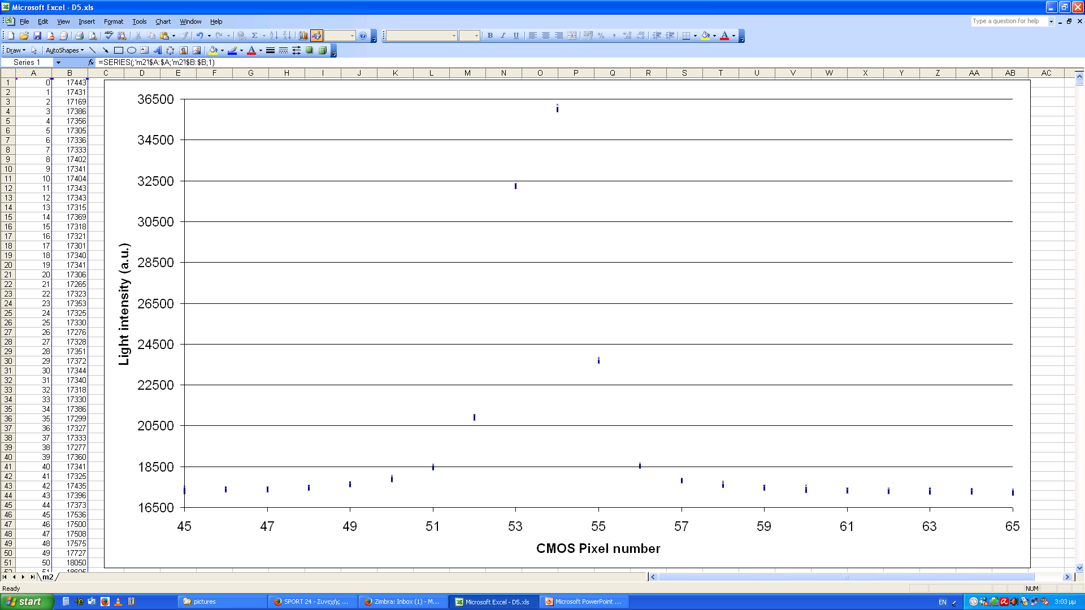
Detail picture of the 253nm peak for the CMOS readout

Slide 14
PROBEOIL software
Σωτηρία Δήμου
Απαιτήσεις λογισμικού για την συσκευή
Δημιουργία interface σε γλώσσα προγραμματισμού JAVA
Σύνδεση με την συσκευή
Λήψη δεδομένων από την συσκευή (128, 512 η 1024 αριθμούς με endline στο τέλος του κάθε αριθμού)
Αποθήκευση δεδομένων σε αρχείο
Αλγόριθμος - πολλαπλασιασμός με μια σταθερά για τον υπολογισμό τιμών έντασης φωτός
Αποθήκευση νέων δεδομένων σε αρχείο
Μελλοντικά – Δημιουργία Διαγράμματος τιμών έντασης φωτός
ανά μήκος κύματος

Slide 15
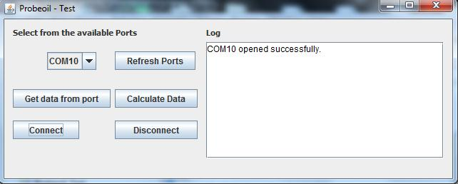
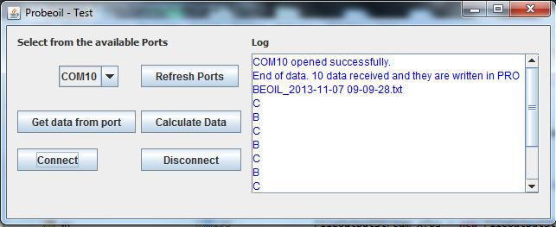
Το interface
Connect – Σύνδεση με την θύρα που έχουμε επιλέξει και λήψη δεδομένων μέσω JAVA και αποθήκευση τους σε ένα αρχείο
Get data from port – Σύνδεση με την θύρα που έχουμε επιλέξει και λήψη δεδομένων μέσω C και αποθήκευση τους σε ένα αρχείο
Calculate Data – Αλγόριθμος για τον υπολογισμό τιμών έντασης φωτός και αποθήκευση τους σε ένα αρχείο
Disconnect – Αποσύνδεση από την θύρα και αποδέσμευση της

Slide 16
CCD SENSOR MODULE
CCD 3648 pixels
Spectral response 200-900 nm
Low noise PCB 6-Layer Design
FPGA based Data Acquisition
Under development by T.Athanasopoulos

Slide 17
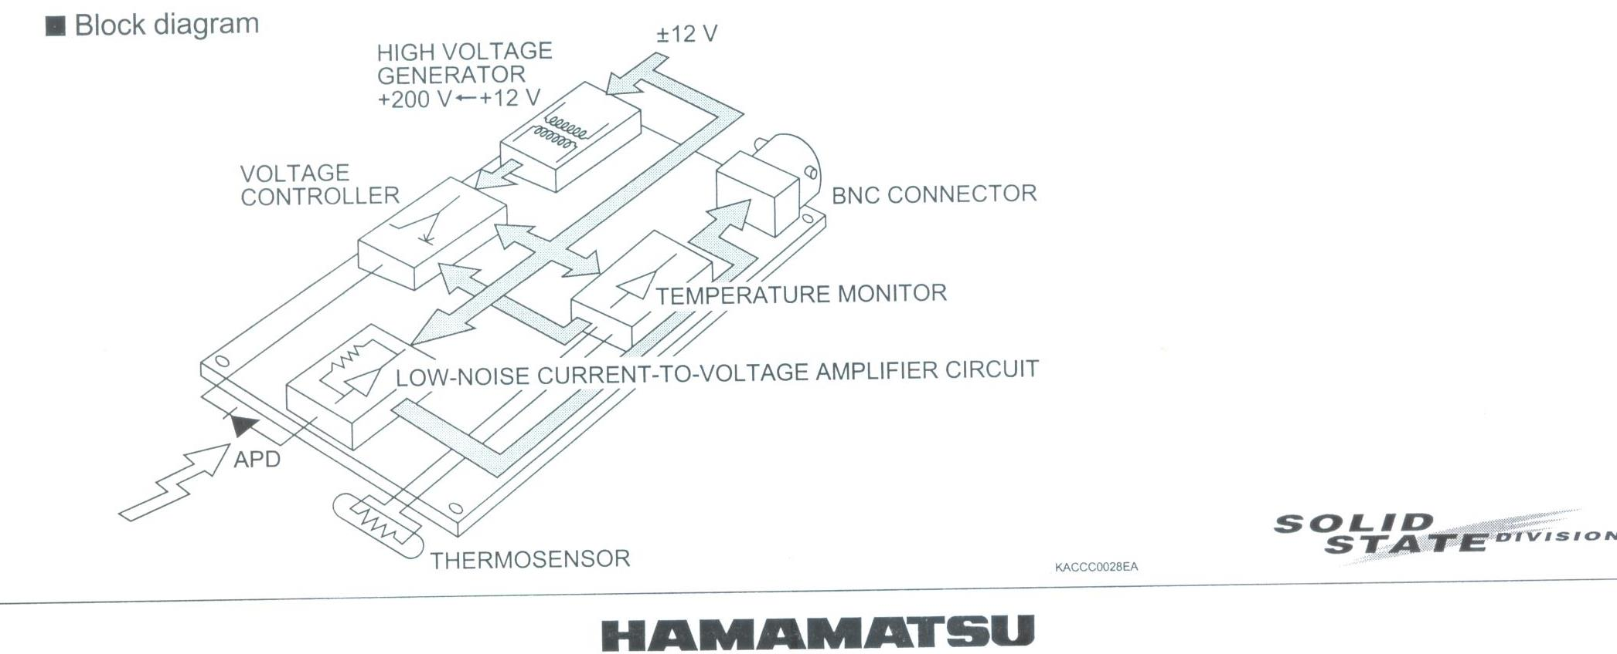
APD MODULE

Slide 18
IN HOUSE APD MODULE
High Voltage module
Temperature control module
Signal processing(current to voltage converter,
A/D converter)
Step motor module
Motherboard to control all peripherals

Slide 19
HIGH VOLTAGE MODULE
Resonant Royer Based DC/DC Converter with controlled feedback
Controlled Output Voltage 0-250 V
Very low ripple < 0,01 % V p-p
Low peak on rise time
Under development by M.Maniatis, T.Domvoglou

Slide 20
TEMPERATURE CONTROL MODULE
Thermo electric cooler (TEC)
Current control circuit for TEC
Thermo Sensor TO-220 casing
8-bit Slave Microcontroller
Under development by T.Domvoglou

Slide 21
SIGNAL PROCESSING
Current to Voltage circuit
16-bit A/D Converter
Low noise PCB
Developed by M.Maniatis, T.Domvoglou

Slide 22
STEP MOTOR MODULE
Low turn step motor < 2 degrees
Step on X-Axis 0,5-3 mm
Accurate positioning
Under development by M.Maniatis

Slide 23
Next steps
Start sample measurements with the first prototype to evaluate its performance
Improve the mechanics of the prototype
Evaluate gratings with more grooves/mm for better wavelength accuracy (ordered)
Create the first prototype for NIR spectroscopy (mechanical electronical and optical components have been ordered)
  InGaAs photodiode 900-2500nm response
  Pds photodiode 1000-2900nm response
Evaluation and development of alternative sensor technologies
  APD based module (under development)
  CCD based module (under development)
  Use a CMOS sensor with more pixels (under development)
  PMT module 200-800nm response
  MPPC module 320-900nm response

